Slide 1

Programma Young Club CMMC 2024
Ci attendono giornate avvincenti su temi più che mai attuali
Mario Massone, fondatore del Club CMMC - 29 febbraio 2024

Slide 2
Programma e Partecipanti
Percorso dedicato ad un gruppo di giovani selezionati, che, attraverso il confronto professionale intersettoriale, possono apprendere, crescere e stimolare innovazione.
Obiettivo: dare «voce» ai giovani, protagonisti su temi innovativi
Alla prima edizione del 2022 hanno partecipato 20 giovani, alla seconda del 2023 hanno partecipato 30 giovani
A questa edizione partecipano 34 Giovani, dipendenti di 24 Aziende.
Età media 29 anni
54% donne
46% maschi (erano 35% nel 2023 e 5% nel 2022).
65% laureati

Slide 3
Tema del Programma Young Club CMMC 2024
«Intelligenza Artificiale e Generativa applicate nel Customer Management»
…e osservate da 4 versanti:
Innovazione
Persone
Organizzazione
Tecnologie

Slide 4
Aziende che hanno iscritto i propri Giovani collaboratori al programma 2024
Acquedotto Pugliese
BIP
Cluster Reply
CX Centax
DHL Express Italy
Edison
GGF Group
Gruppo Activa
Hubrise
INGO
Linetech
Lyreco
Mediacom
Nethex
Netith Care
Network Contacts
Poste Italiane
Randstad
Rajapack
Schneider Electric
Sky Italia
Teleperformance Italia
Transcom
WindTre
9 Aziende Brand – 12 BPO – 3 Vendor (IT HR Consulting)

Slide 5
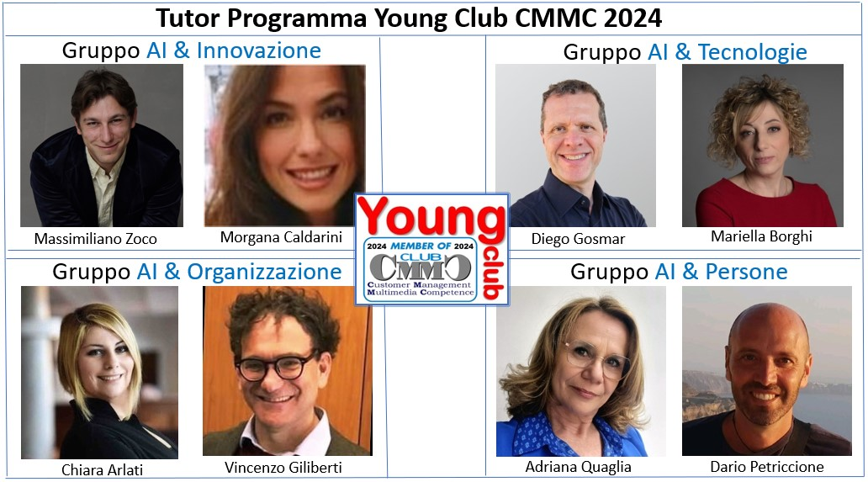

Slide 6
Argomenti da sviluppare con i Giovani
Gruppo AI & Innovazione
Morgana Caldarini - Massimiliano Zoco
Impiego dell'AI Generativa in due ambiti: Miglioramento del controllo qualità delle conversazioni e Formazione degli Operatori

Slide 7
Argomenti da sviluppare con i Giovani
Gruppo AI & Tecnologie
Mariella Borghi - Diego Gosmar
Identificazione e analisi dei processi di customer service e delle priorità.
Analisi delle tecnologie AI attualmente disponibili e più adatte in prospettiva

Slide 8

Argomenti da sviluppare con i Giovani
Gruppo AI & Persone
Adriana Quaglia - Dario Petriccione
I.A. Human Impact: per una nuova cultura del capitale umano in azienda.
Giovani Pioneri dell’I.A.: l’innovazione guidata dall’intelligenza artificiale al servizio del Customer Care del futuro

Slide 9
Argomenti da sviluppare con i Giovani
Gruppo AI & Organizzazione
Chiara Arlati - Vincenzo Giliberti
Studio di casi pratici che hanno introdotto con successo l'AI. Individuazione dei Key Success Indicators per creare modelli replicabili

Slide 10
Dedicato ai Giovani.
Per cercare di guardare al futuro e vivere con positiva attenzione le sfide della trasformazione in atto.
Dove le nuove tecnologie devono essere vissute in modo naturale e, quindi, comprese e correttamente impiegate.
Dove le scelte devono essere sostenibili, sia dal punto di vista economico che sociale, e non compromettono le ambizioni dei più giovani.
Dove nessun tipo di cambiamento, può prescindere da un adeguato coinvolgimento delle persone, consumatori e cittadini, ma anche addetti e professionisti delle aziende del settore.
Buon Lavoro!!

